Slide 1

PHÒNG GIÁO DỤC VÀ ĐÀO TẠO QUẬN LONG BIÊN
TRƯỜNG MẦM NON GIA QUẤT
LĨNH VỰC PHÁT TRIỂN THẨM MỸ
Đề Tài: - Vỗ tay theo tiết tấu phối hợp
“Cháu yêu cô chú công nhân”
- Nghe hát : Bác đưa thư vui tính
- Trò chơi : Ô số kì diệu
Lứa tuổi: 5-6 tuổi
Số lượng: 24 trẻ
Thời gian: 25 – 30 phút
Giáo viên: Ngô Thị Vân
Năm học 2019 - 2020

Slide 2

I. Mục đích – yêu cầu
Kiến thức :
Trẻ biết vôc tay theo tiết tấu phối hợp bài hát “ Cháu yêu cô chú công nhân”.
Trẻ biết tên bài hát, hiểu nội dung bài hát “ Bác đưa thư vui tính”
Trẻ biết tên và cách chơi trò chơi “ Ô số kì diệu”
2. Kỹ năng :
Trẻ thể hiện sắc thái vui tươi của bài hát” Cháu yêu cô chú công nhân”
Trẻ biết vỗ tay theo tiết tấu phối hợp của bài hát “ Cháu yêu cô chú công nhân”.
Trẻ lắng nghe cô hát và nhận ra giai điệu vui tươi, nhí nhảnh của bài nghe hát “ Bác đưa thư vui tính”.
Trẻ phối hợp quan sát và phản ứng khi tham gia trò chơi, nói được tên bài hát, âm thanh nhạc cụ nghe được.
3. Thái độ :
Trẻ mạnh dạn tự tin và hào hứng khi tham gia hoạt động.
- Thông qua hoạt động giáo dục trẻ thể hiện tình cảm yêu quý nghề công nhân, bác đưa thư.

Slide 3

II. Chuẩn bị
Đồ dùng của cô:
- Bài giảng điện tử, bảng tương tác, que chỉ, trò chơi “ Ô số kì diệu”
- Nhạc không lời “ Cháu yêu cô chú công nhân”, “ Bác đưa thư vui tính”.
Xe đạp
2. Đồ dùng của trẻ :
- Xắc xô, mõ dừa.

Slide 4

1.Ổn định tổ chức

Slide 5
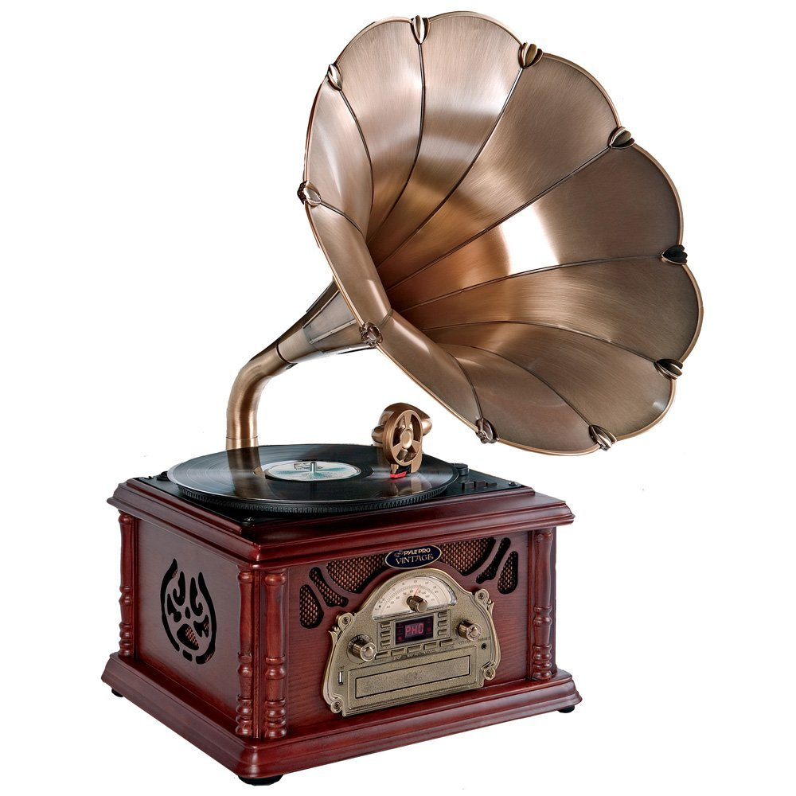

Bé hãy nghe một đoạn nhạc và đoán xem đây là bài hát gì?

Slide 6

2. Phương pháp hình thức tổ chức
Vỗ tay theo TT phối hợp bài hát
“Cháu yêu cô chú công nhân

Slide 7

SÂN KHẤU CỦA BÉ

Slide 8
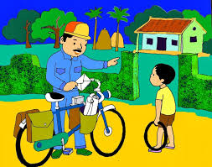
Nghe hát: Bác đưa thư vui tính

Slide 9
Trò chơi: Ô số kỳ diệu

Slide 10
Trò chơi : Ô số kì diệu
1
2
3
4
5
6

Slide 11
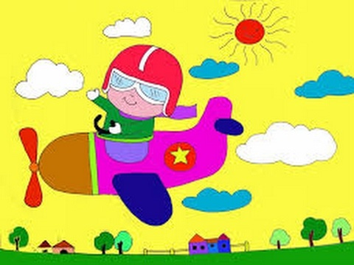

HÕt giê
02
03
04
05
01
Bé hãy nhìn hình ảnh và đoán xem đây là bài hát gì?

Slide 12


HÕt giê
02
03
04
05
01
Bé hãy lắng nghe đoạn nhạc sau và đoán xem
đây là bài hát nào?

Slide 13

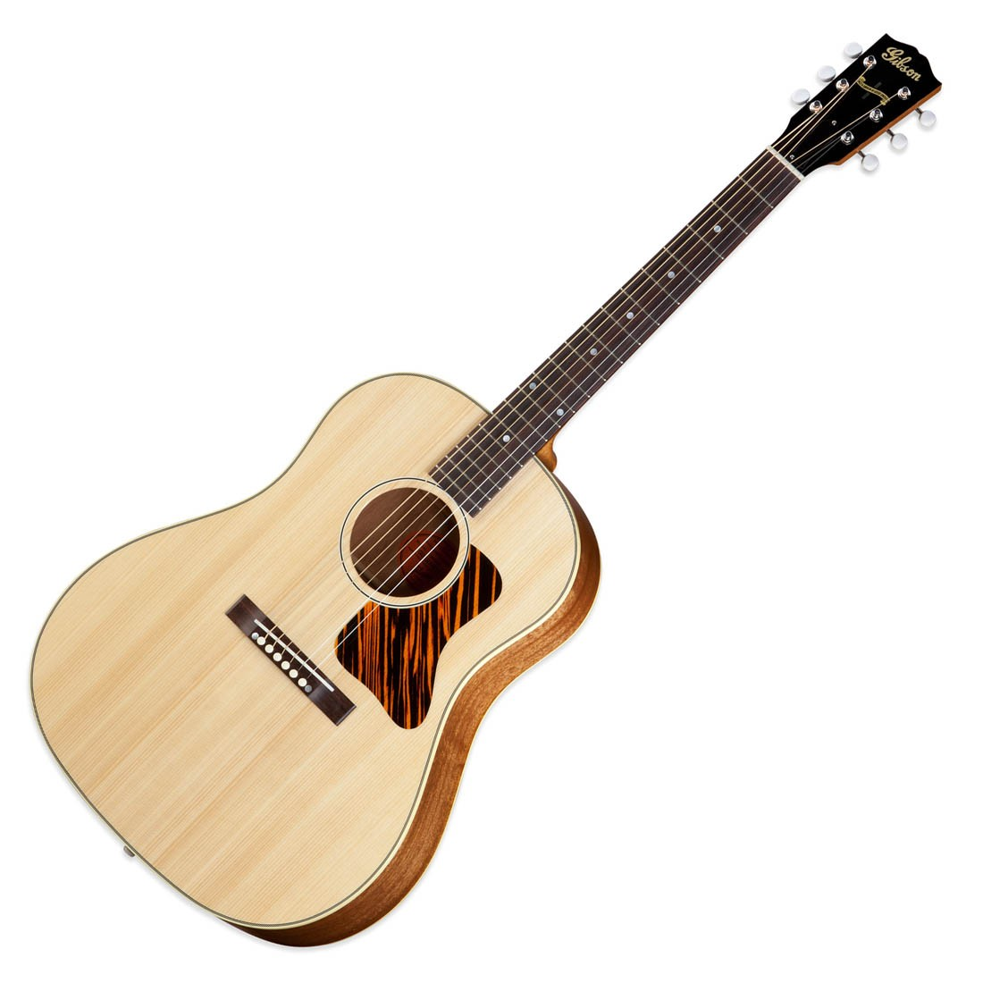
HÕt giê
02
03
04
05
01
Bé hãy lắng nghe và đoán xem
đây là âm thanh của nhạc cụ nào?

Slide 14
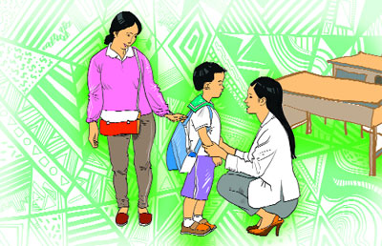
HÕt giê
02
03
04
05
01
Bé hãy nhìn hình ảnh và đoán xem đây là bài hát gì?

Slide 15
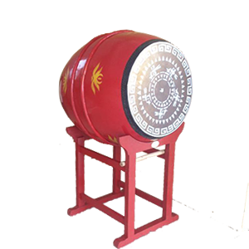
HÕt giê
02
03
04
05
01
Cái trống
Bé hãy lắng nghe và đoán xem
đây là âm thanh của nhạc cụ nào?

Slide 16
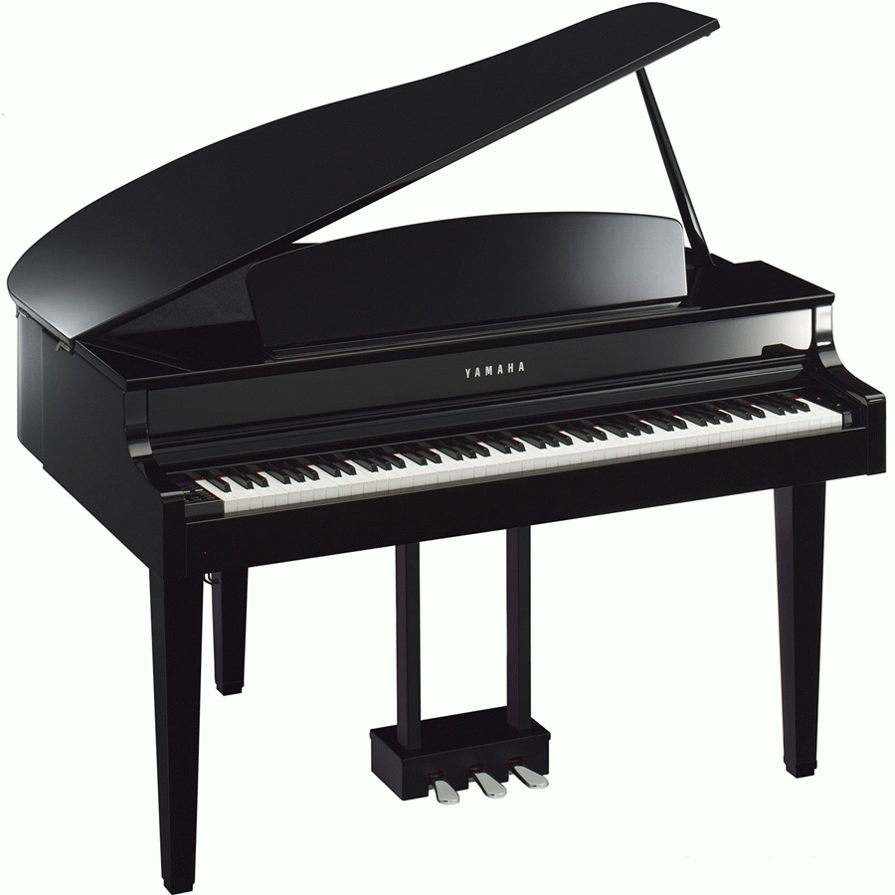
HÕt giê
02
03
04
05
01
Đàn Piano
Bé hãy lắng nghe và đoán xem
đây là âm thanh của nhạc cụ nào?

Slide 17

3. Kết thúc

